Slide 1
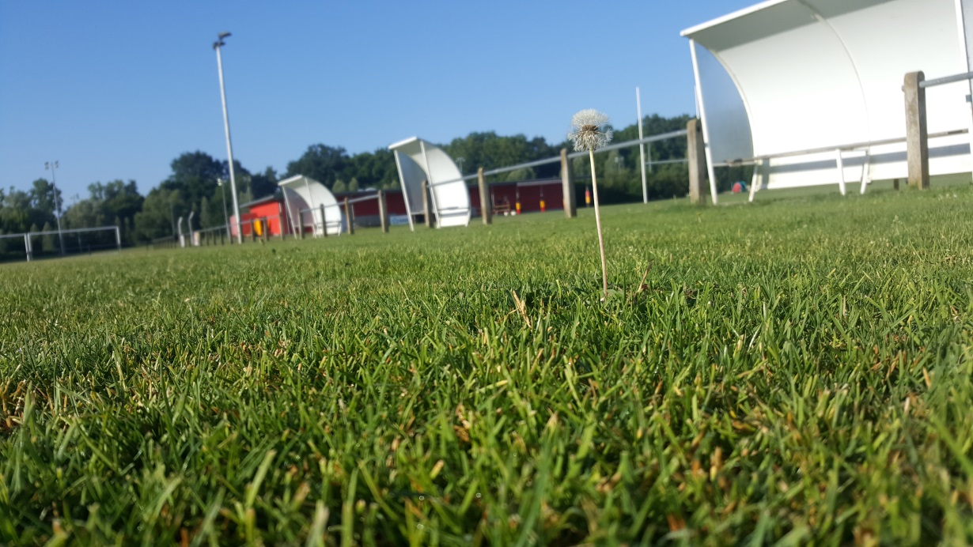
Réunion technique Ecole de rugby / Rugby Club Saint-Louis
Réunion n°3
-> Responsable sportif:
François Magne -> Responsable école de rugby:
Geneviève Pinton : -> Un représentant de chaque catégorie école de rugby minimum.

Slide 2
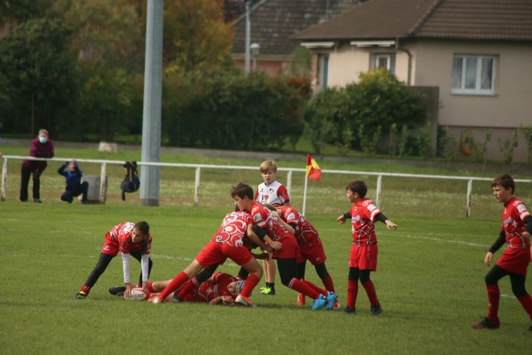
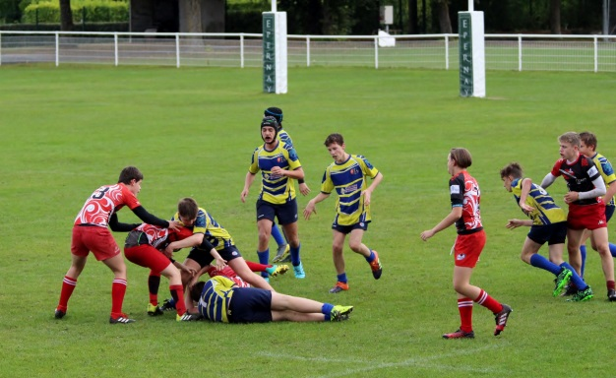
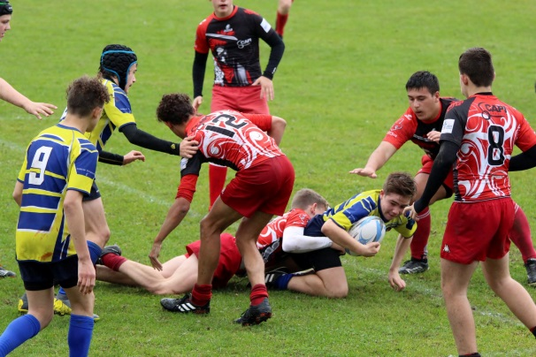
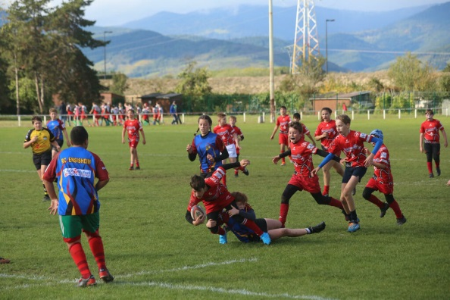
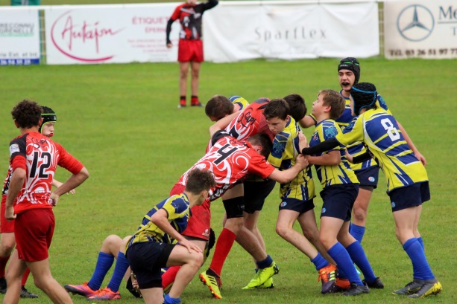
Le soutien : off/ def
Des ateliers adaptés aux diférentes formes de soutien
Compétence attendue
L’attitude sécuritaire des ATT/DEF en situation de soutien.
Critère de réussite
La répétition,

Slide 3
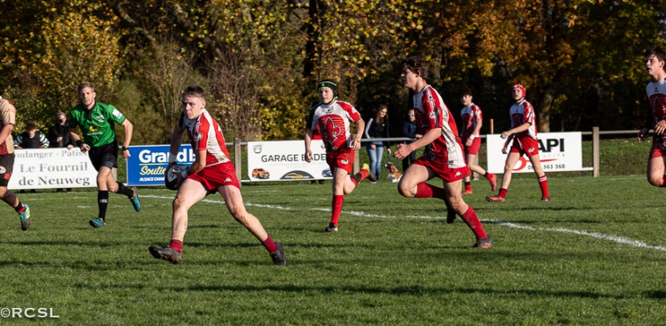
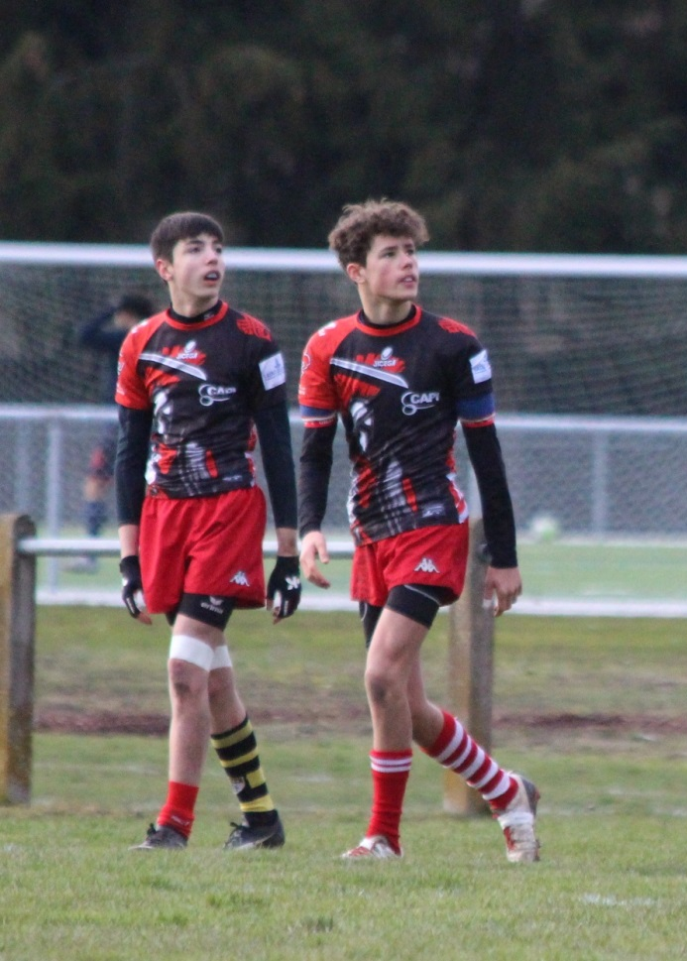
Optimiser le jeu deployé
1) Occupation de l’espace à la main ou au pied.
2) La visibilité, la course, la prise de décision.
3)Travail sur ateliers adaptés
4) Créer les déséquilibres

Slide 4
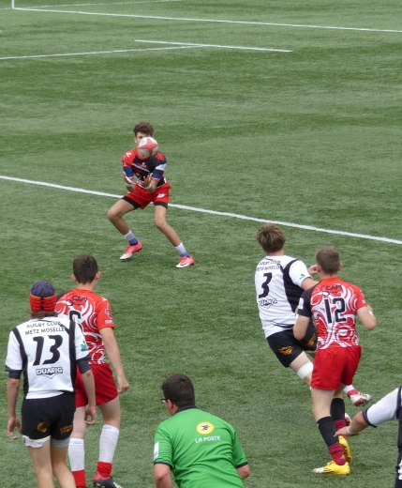
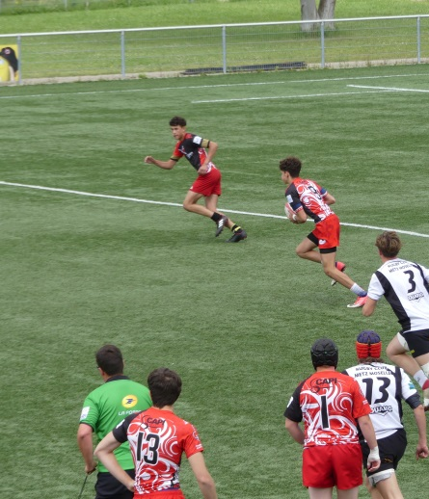
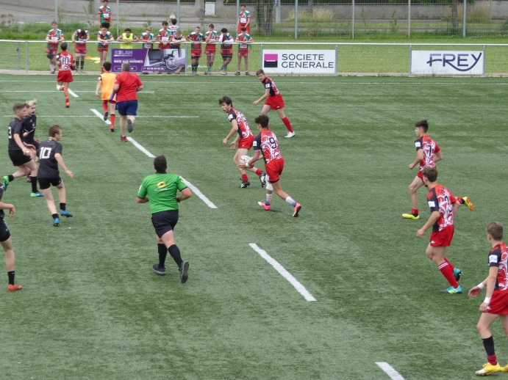
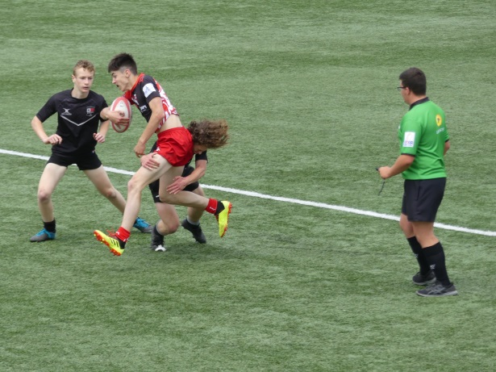
Les formes de jeu
é
Jeu déployé
Jeu pénétrant ou groupé
Jeu offensif
Jeu défensif
Jeu au pied

Slide 5
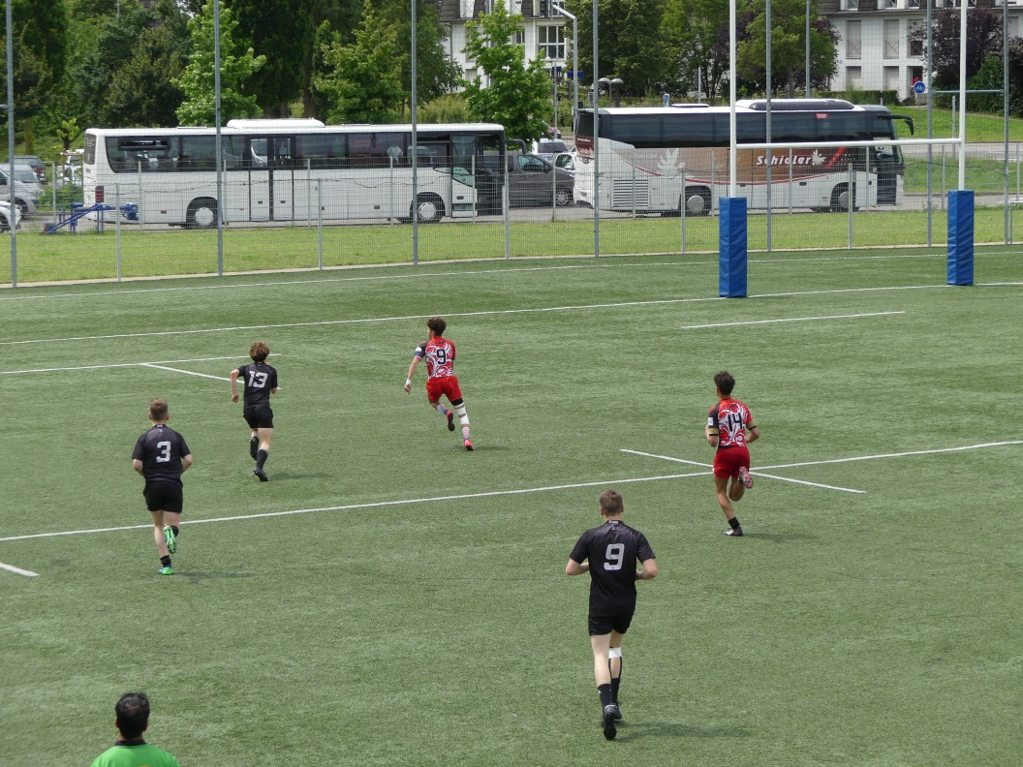
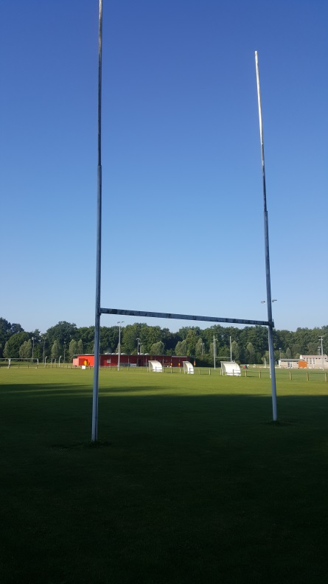
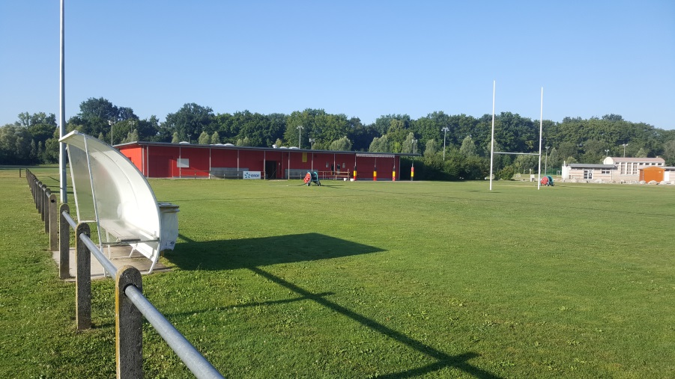
Ref : FFR.fr .
TechXV.
Pédagogie.ac.strasbourg
Coach XV
Sport easy

